Slide 1



Slide 2
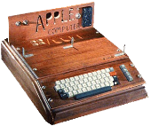




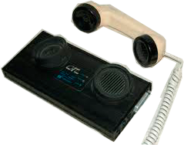

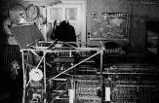

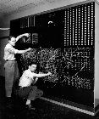






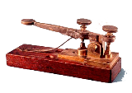
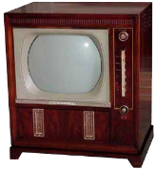
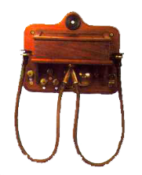

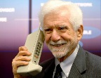
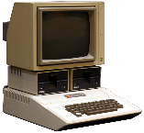
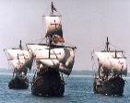

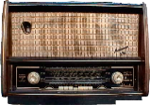

LA LÍNEA DEL TIEMPO Y LA EVOLUCIÓN TECNOLÓGICA
MUNDO VERSUS BOLIVIA (AT)
PERIÓDICO
1605
1º LÍNEA TELEGRÁFICA
TRANSCONTINENTAL
1861
SE FUNDA
IBM
1911
RADIO
1895
1er COMPUTADOR
Z1 - 1936
SE FUNDA
APPLE Inc.
APPLE I
1976
UNIVAC
1951
INVENCIÓN
E-MAIL
1971
IBM 5100
1975
SE FUNDA
MICROSOFT
1er MODELO
DE MODEM
HAYES SMART
MODEM
1979
TELÉFONO
1876
MARK I
1944
ARPANET
1969
IMPRENTA
1440
CÓDIGO
MORSE
1843
TELEVISIÓN
1927 - 1937
BBC
ENIAC
1947
1ra LLAMADA
CELULAR
1973
SE FUNDA HP
1939
APPLE II
1977
COLON
1492
FUNDACIÓN
LA PAZ
1548
BOLIVIA
1825
BOLIVIA
1874
CABLE TELEGRÁFICO
TRASATLÁNTICO
TELEVISIÓN BOLIVIA
1969
BARRIENTOS
1ra RADIO BOLIVIA
1929

Slide 3
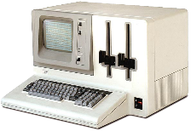
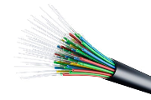
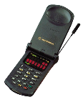




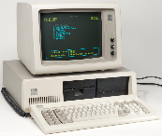


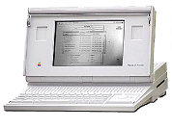




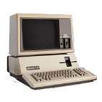

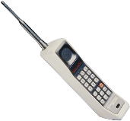
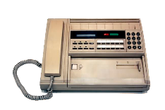
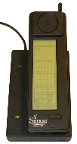



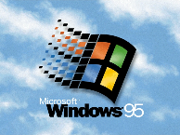



LA LÍNEA DEL TIEMPO Y LA EVOLUCIÓN TECNOLÓGICA
MUNDO VERSUS BOLIVIA (AT)
TCP/IP
ESTÁNDAR DE
INTERNET
1982
1er ENLACE FIBRA
ÓPTICA
TRANSOCEÁNICO
TAT-8
1988
PENTIUM III
SE FUNDA NAPSTER
NOKIA 7110 (WB)
1999
IBM 5120
1980
CONFIGURACION
NOMBRES DE
DOMINIO
1984
IMB PC
XT 286
1986
STARTAC
EL DVD SALE
AL MERCADO
1996
1er ACCESO
COMERCIAL
DIALUP
1990
WINDOWS
3.11
1992
MAC OS 8
PENTIUN II
DVD R-RW
SIEMES S10
PANTALLA COLOR
1997
APPLE III
1981
DESKTOP FAX
MACHINE
APPLE MAC
PORTABLE
1989
RIO PMP 300
MP3
1998
MOTOROLA
DYNATAC 8000X
1983
1G
WINDOWS 1.0
1985
CD-ROM
WINDOWS 2.0
1987
CD-ROM
IBM SIMON
1er SMARTPHONE
APPLE NEWTON
MESSAGE PAD
1993
WINDOWS 95
CON IE
MAC OS 7
1991
1987
RED BANCARIA
PARA COBRO DE
IMPUESTOS
1992
CREACIÓN DE
GRACO
1993
PRIMERAS
OFICINAS
PROPIAS DE
INFORMATICA DEL
SIN
1996
CREACIÓN
LÍNEA GRATUITA
1998
FORMULARIOS
ELECTRÓNICOS Y OTRO APLICATIVOS
AÑOS 80
LA AT UTILIZA INFORMIX
DE IBM PARA TRANSACCIONES

Slide 4





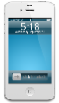




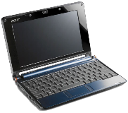








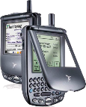


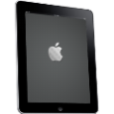





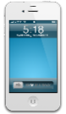
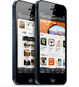





LA LÍNEA DEL TIEMPO Y LA EVOLUCIÓN TECNOLÓGICA
MUNDO VERSUS BOLIVIA (AT)
WINDOWS
2000
PENTIUM 4
400 M CONECTADOS
GOOGLE Nro 1
USB
2000
MUERE
STEVE JOBS
iPHONE 4S
2011
iPHONE 5S
2013
BLACKBERRY
SD
2002
FACEBOOK
FIREFOX/GMAIL
2004
APPLE LANZA EL
IPHONE 3G
ICLOUD
NETBOOK
2008
INTEL CORE 2 DUO
PLAYSTATION 3
Wii/BLUETHOOTH
STREAMING
2006
WINDOWS XP
HANDSPRING
TREO 180 (SP)
IPOD 1G
2001
SE ESTANDARIZA
EL WI FI
PENDRIVE
SKYPE
2003
iPHONE
TWITTER
SE INCORPORA EL
GPS A LOS SP
2007
WINDOWS 7
SE LANZA EL
IPAD 1G
Y iPHONE 3GS
2009
iPHONE 5
SG3
2012
GOOGLE MAPS
YOUTUBE
2005
iPHONE 4
2010
2007
NSF
2008
20,000
NEWTONS
2010
OFICINA VIRTUAL
2011
MASI
2012
OFICINA MÓVIL
2013
FACILITO
2005
2.000 PRIMEROS
NEWTON

Slide 5
EL PROBLEMA CENTRAL PARA LA IMPLEMENTACIÓN DE LA TECNOLOGIA MOVIL COMO UNA ALTERNATIVA VALIDAD
ACTUALMENTE BOLIVIA ES EL PAIS CON EL MENOR INDICE DE CONECTITIVIDAD DE LA REGIÓN (ADSL) Y TIENE LOS MAYORES COSTOS DE CONEXIÓN POR SU UBICACIÓN GEOGRAFICA.
LA TECNOLOGIA 3G, 4G Y/O LTE SON COMPLEMENTARIAS A LA CONEXIÓN DE BANDA ANCHA, POR LO QUE LA BANDA ANCHA MOVIL NO COADYUVARIA A DISMINUIR LA BRECHA DIGITAL EN A.L. Y MENOS EN BOLIVIA
LA BANDA ANCHA MÓVIL EN LA BASE DE LA PIRÁMIDE EN AMÉRICA LATINA, UN ESTUDIO AUSPICIADO POR GSMA, DEMUESTRA QUE LA BRECHA DE ASEQUIBILIDAD SE REDUCE CON EL USO DE LA BANDA ANCHA MOVIL

Slide 6
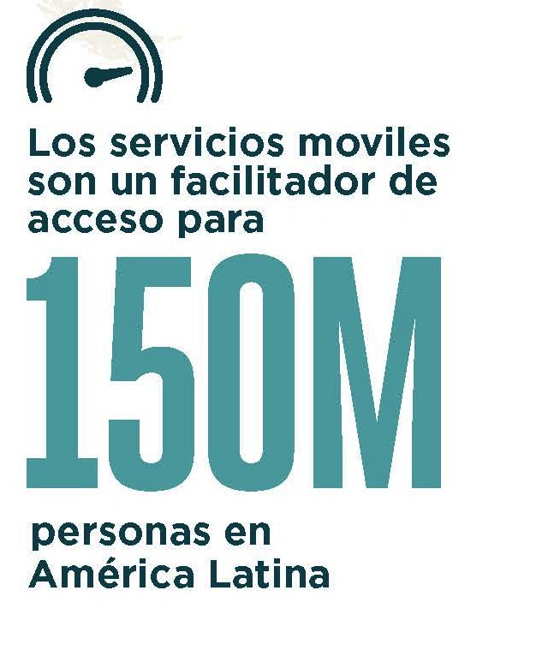
ALGUNOS DATOS PARA TOMAR EN CUENTA
LA BASE DE LA PIRÁMIDE SOCIO-DEMOGRÁFICA EN
AMÉRICA LATINA:
EL CONCEPTO DE BASE DE LA PIRÁMIDE SOCIO-DEMOGRÁFICA SE REFIERE A AQUELLOS INDIVIDUOS Y HOGARES CON MENORES INGRESOS DE LA SOCIEDAD.
SI BIEN NO EXISTE UNA DEFINICIÓN ÚNICA PARA IDENTIFICAR A LOS INDIVIDUOS EN LA BASE DE LA PIRÁMIDE, ESTE GRUPO SOCIAL HA SIDO DEFINIDO DE CUATRO MANERAS:

Slide 7
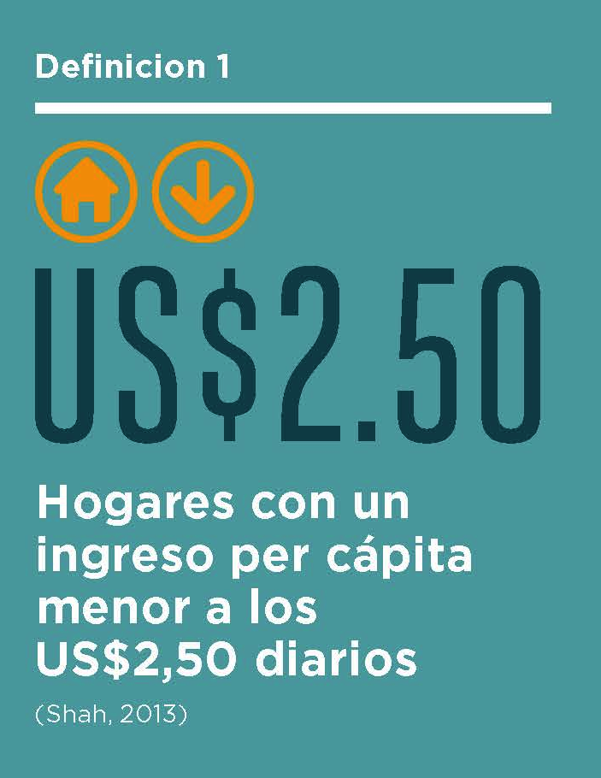
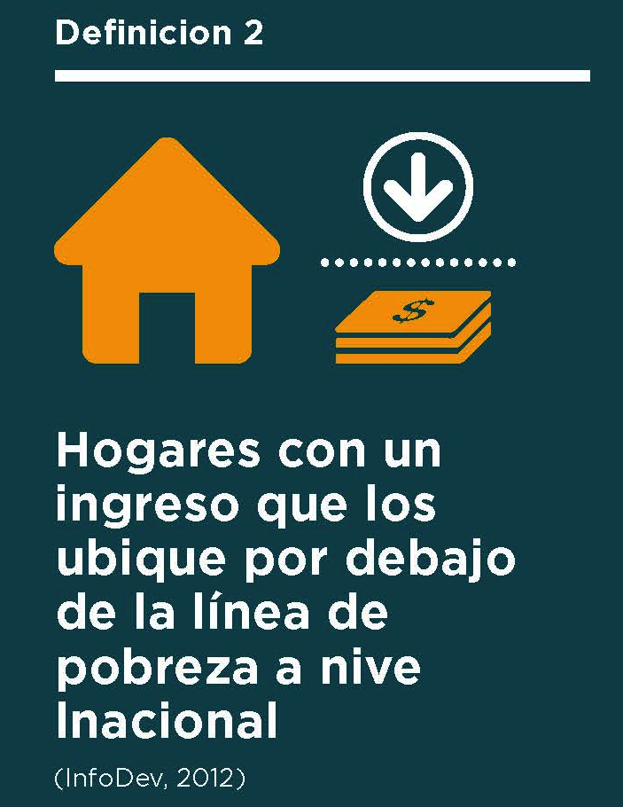
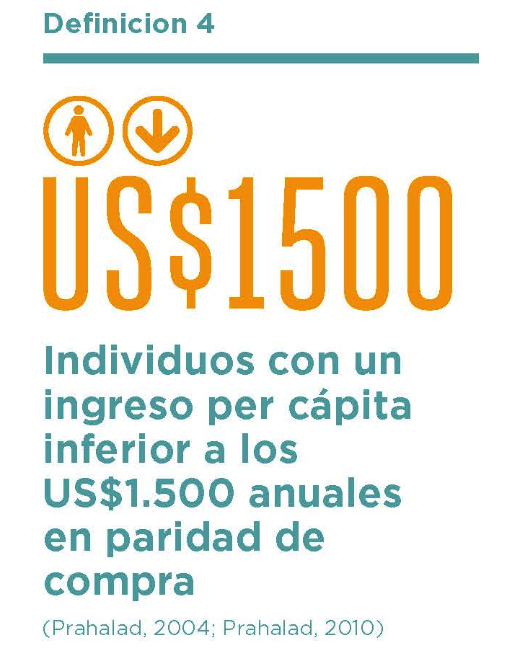
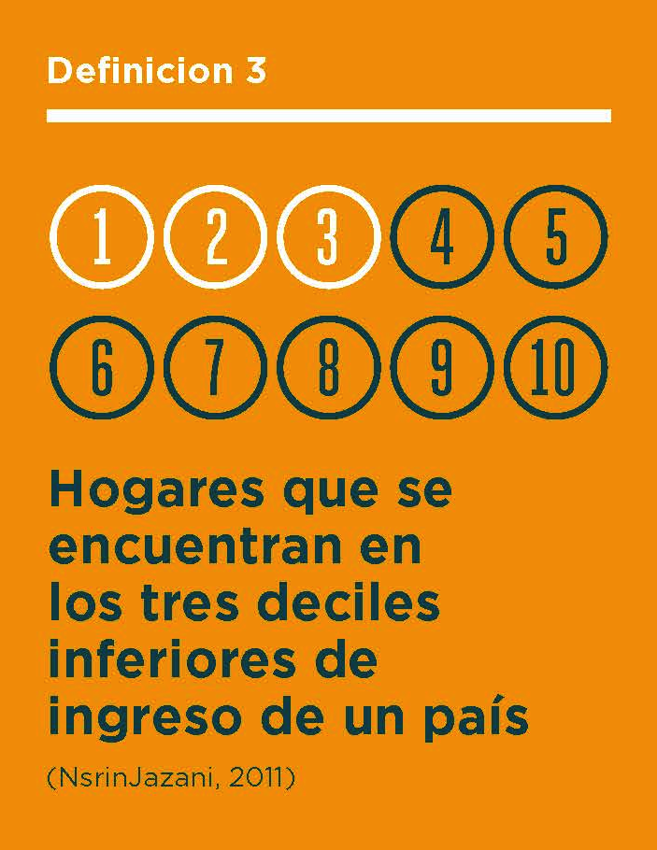
ALGUNOS DATOS PARA TOMAR EN CUENTA

Slide 8
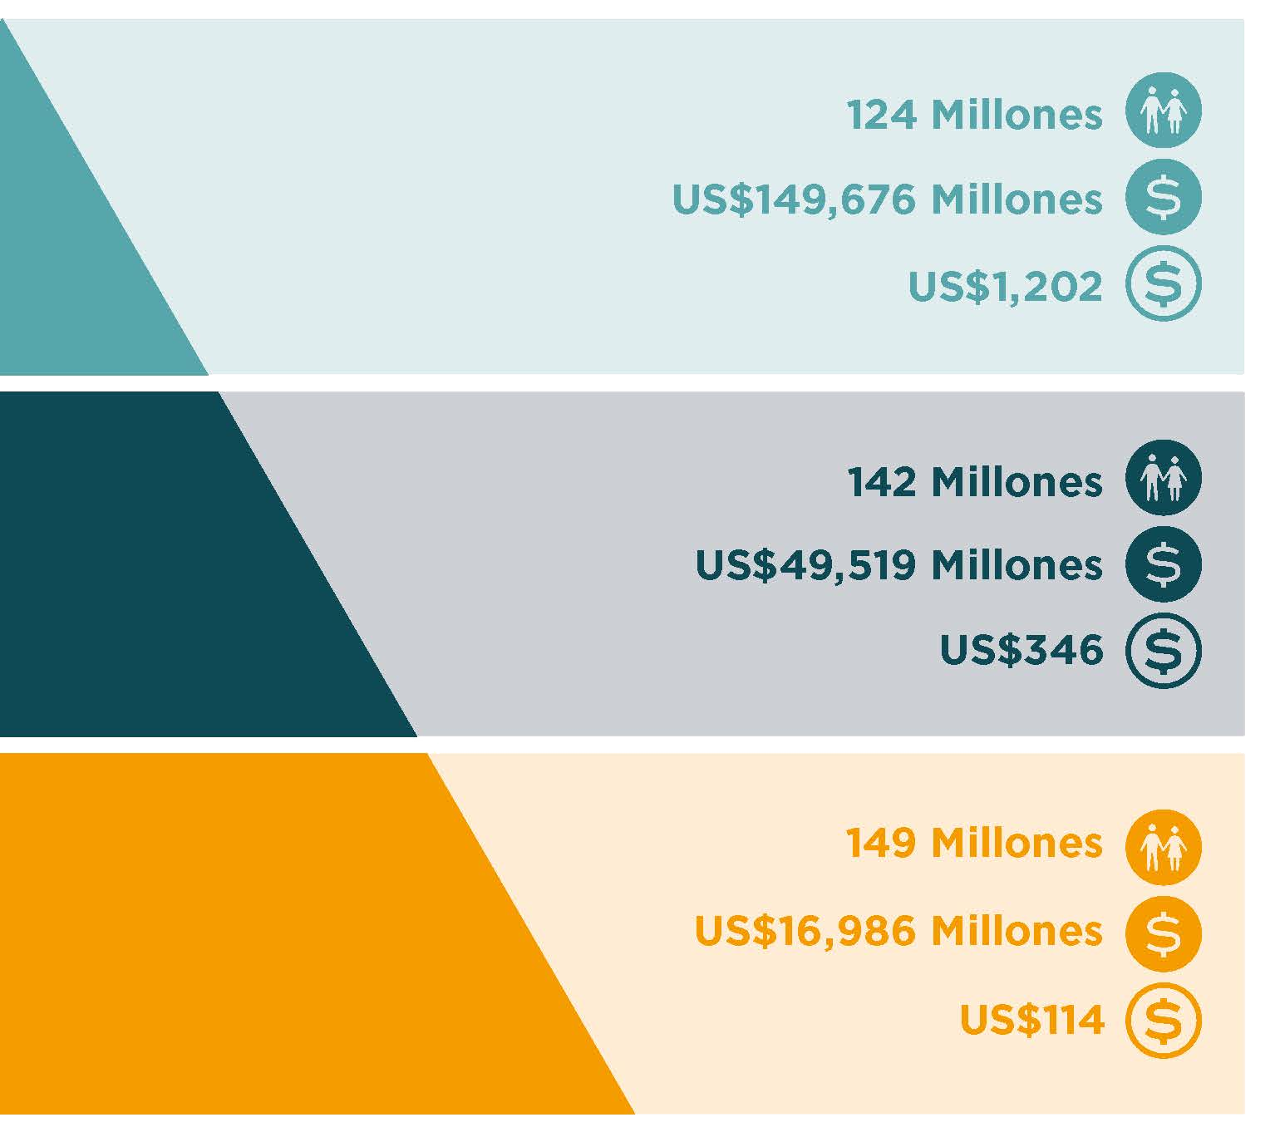
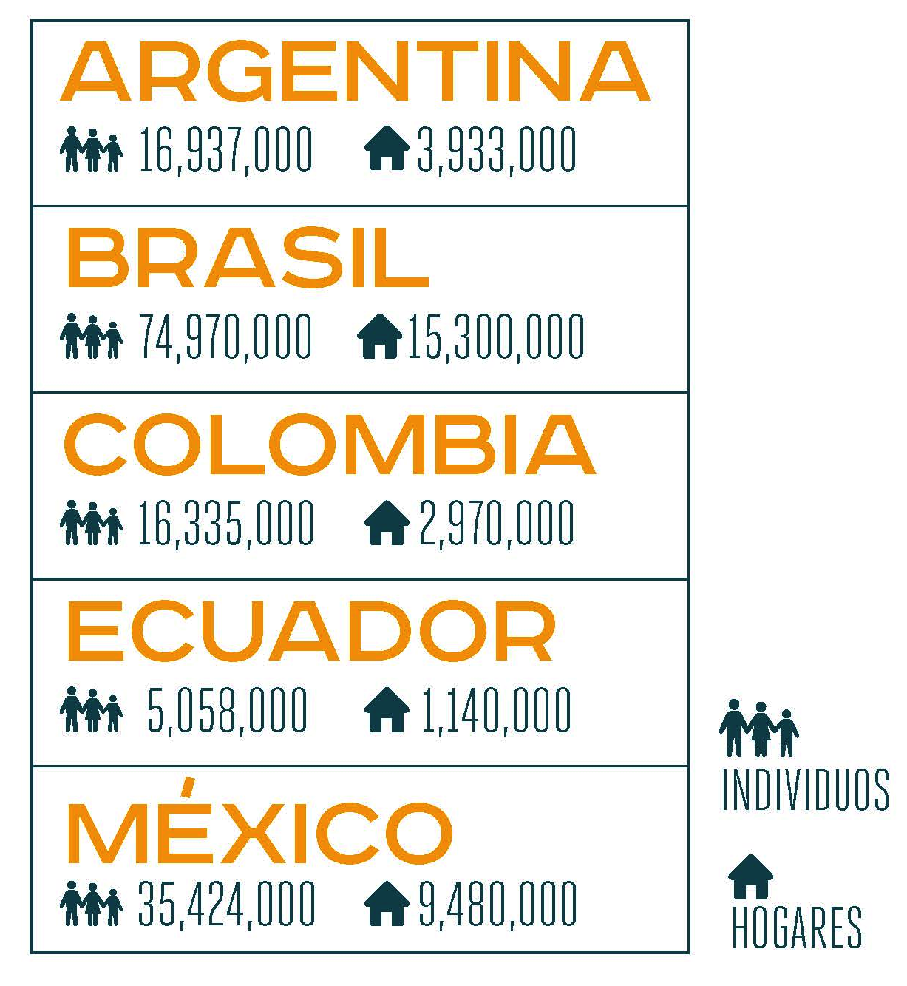
ALGUNOS DATOS PARA TOMAR EN CUENTA

Slide 9
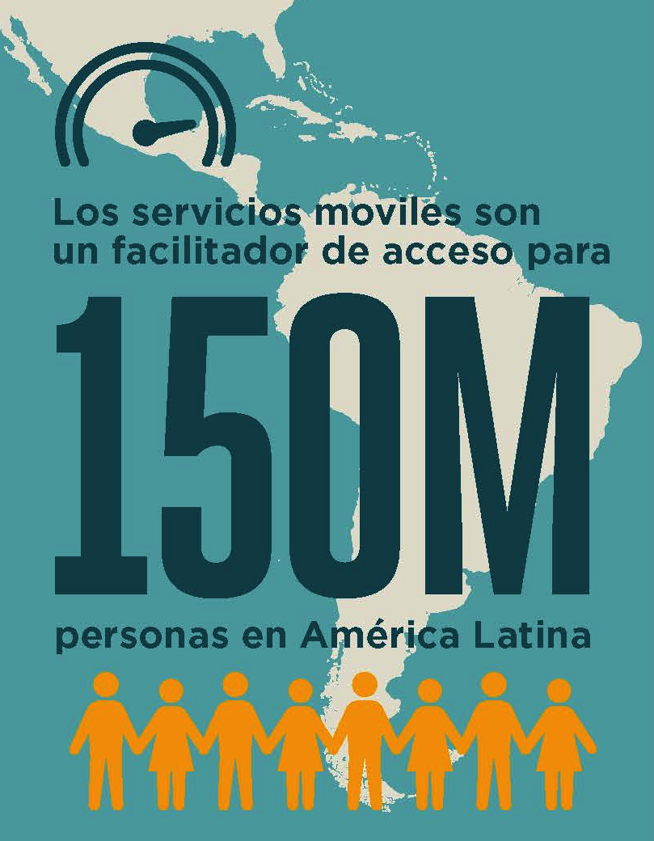
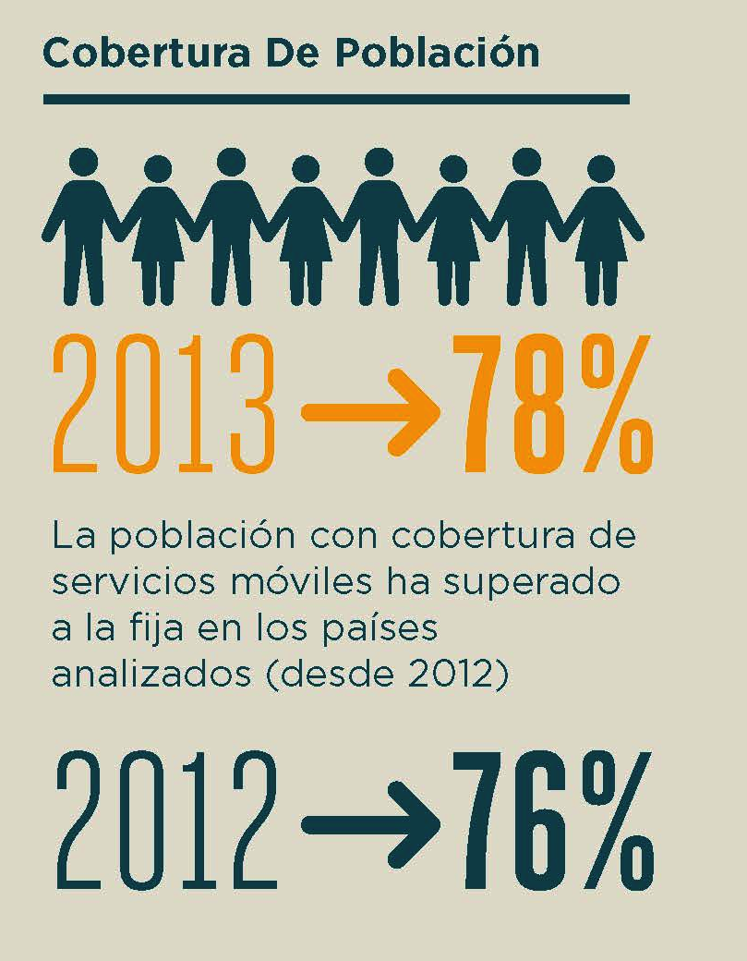
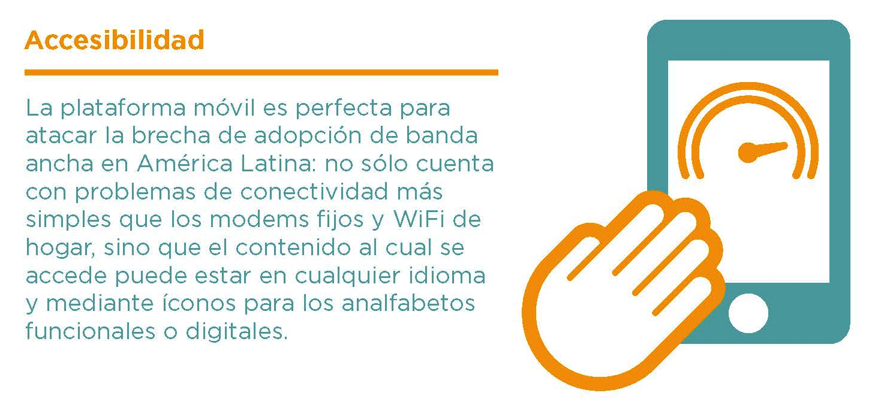
ALGUNOS DATOS PARA TOMAR EN CUENTA

Slide 10
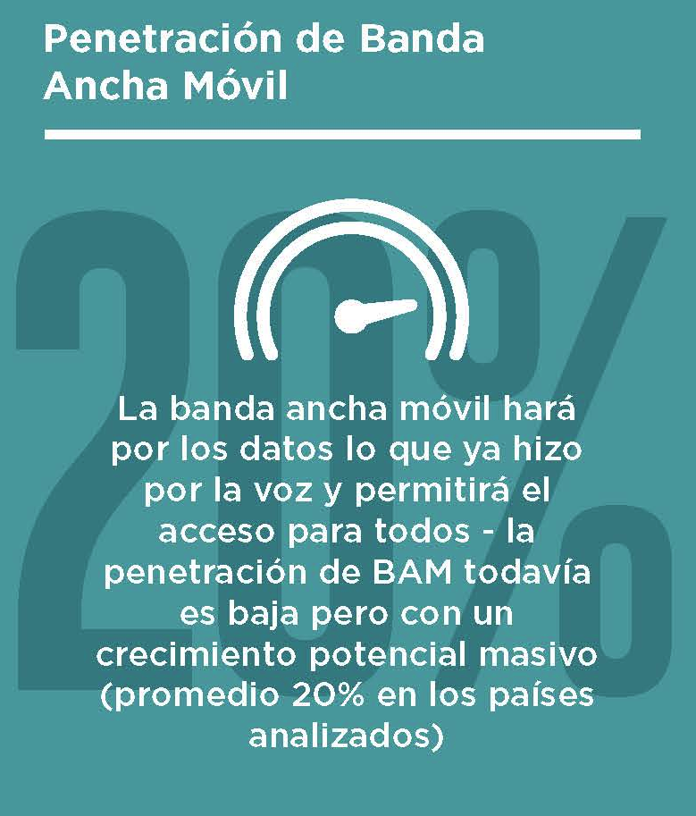
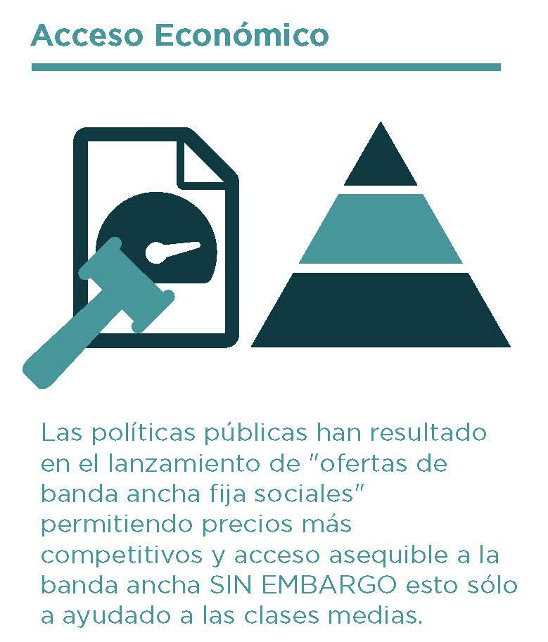
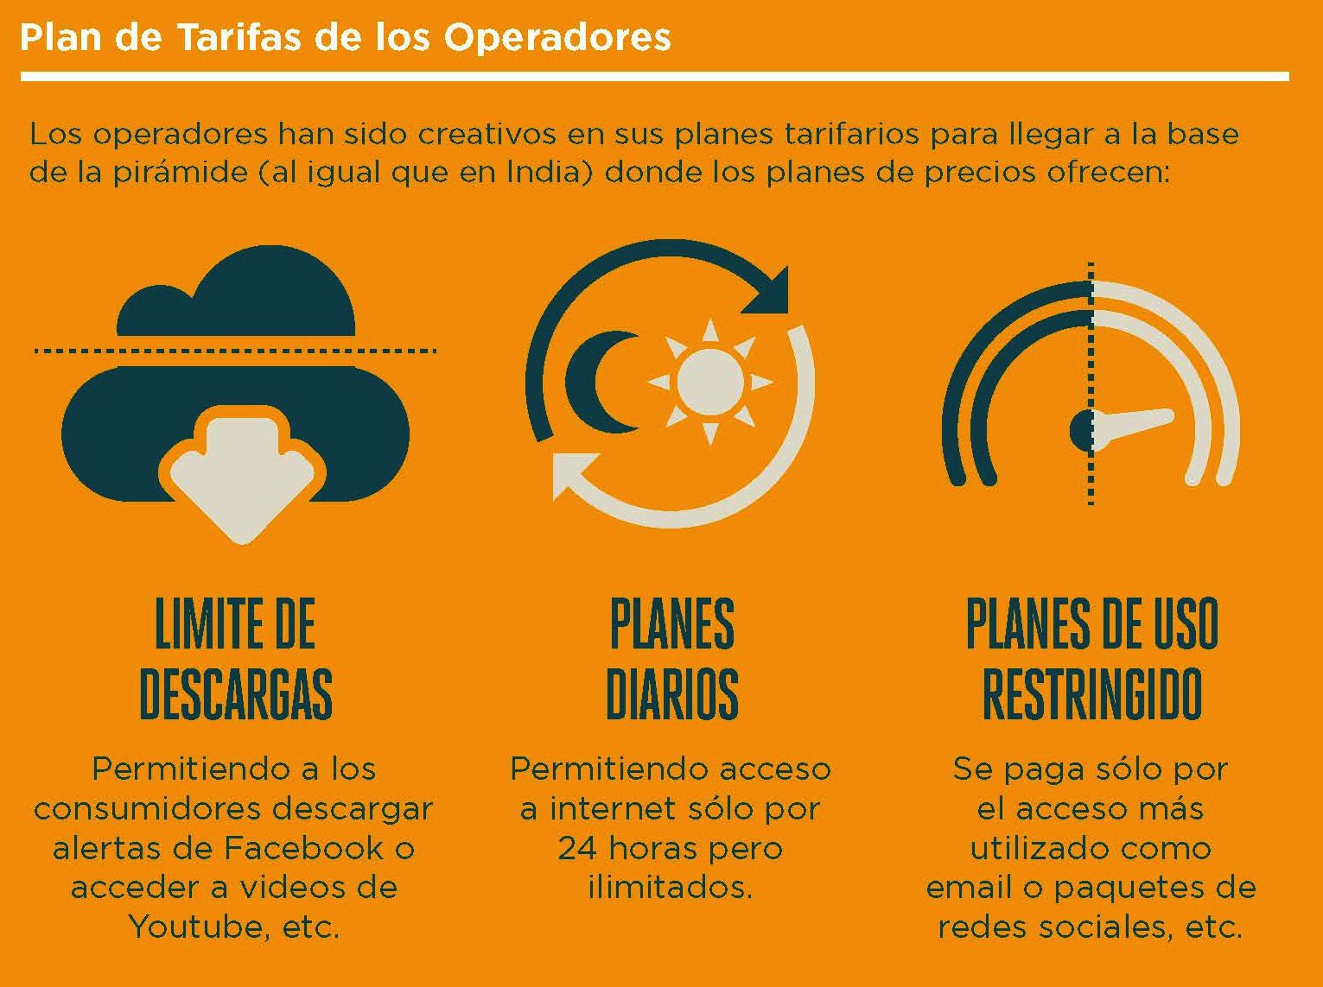
ALGUNOS DATOS PARA TOMAR EN CUENTA

Slide 11
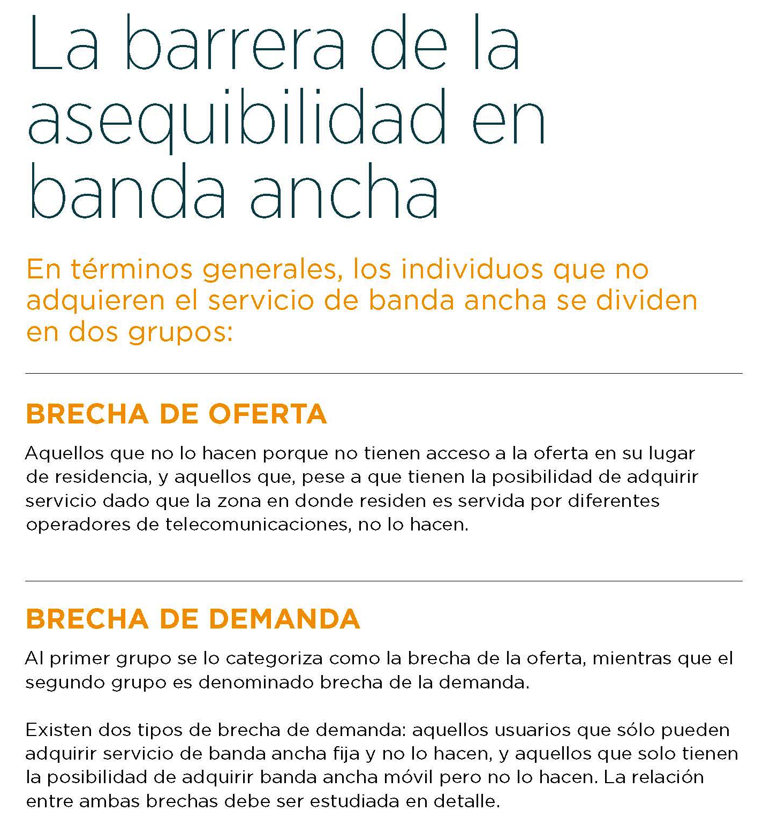
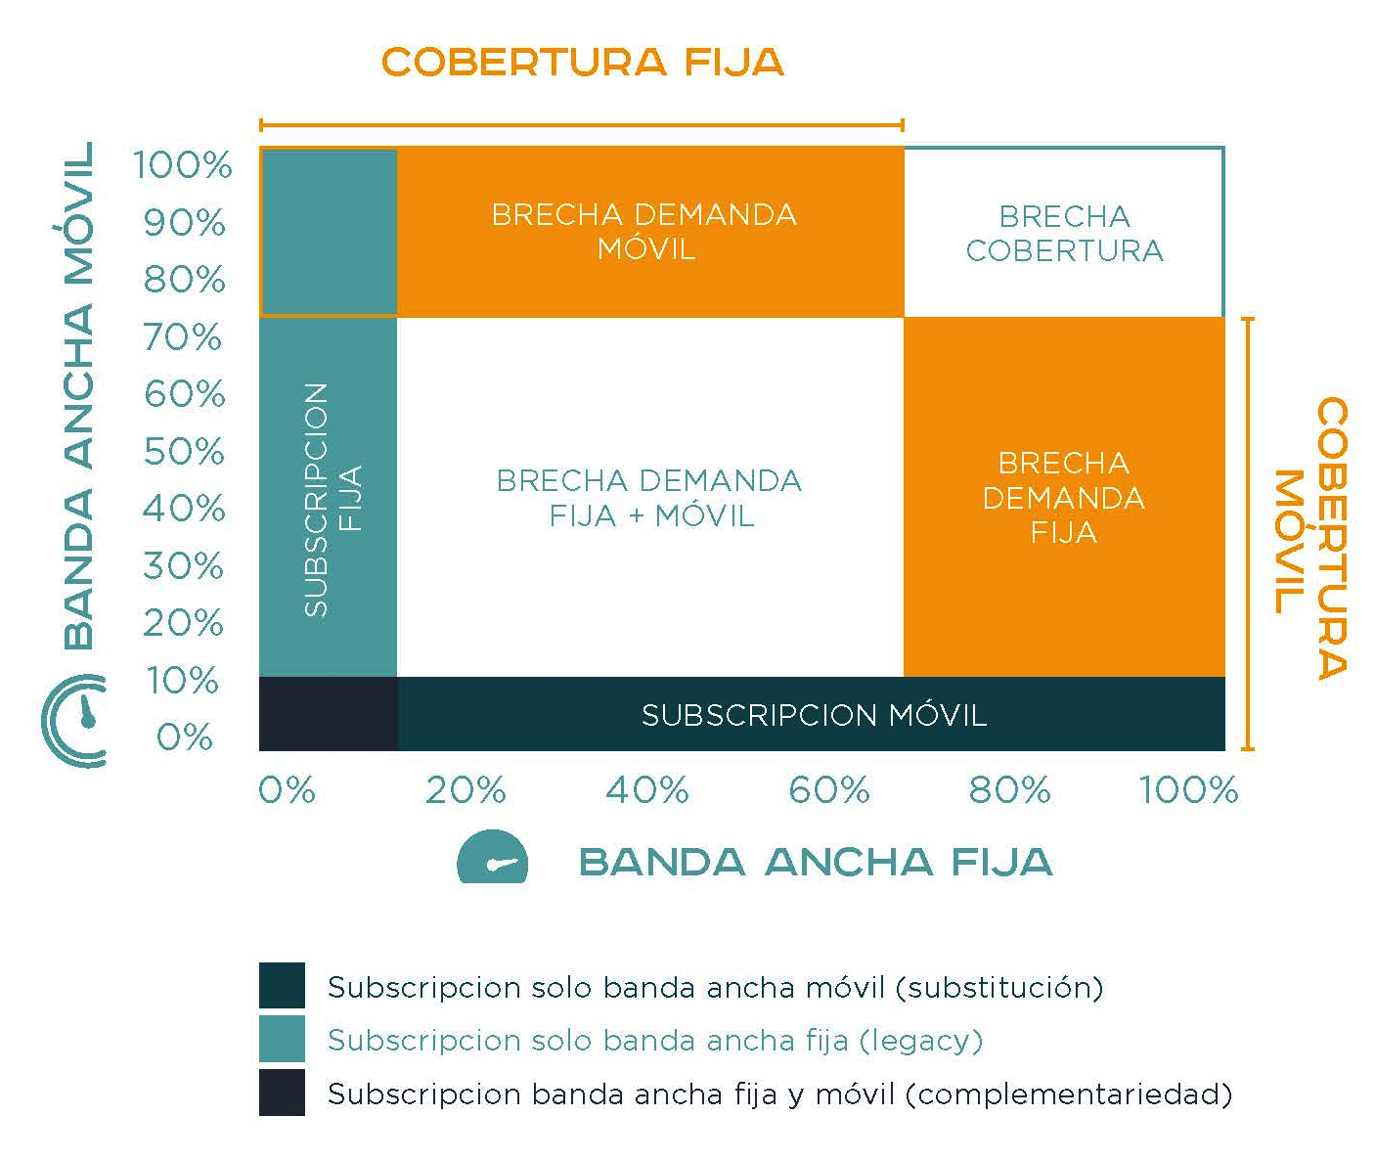
ALGUNOS DATOS PARA TOMAR EN CUENTA

Slide 12
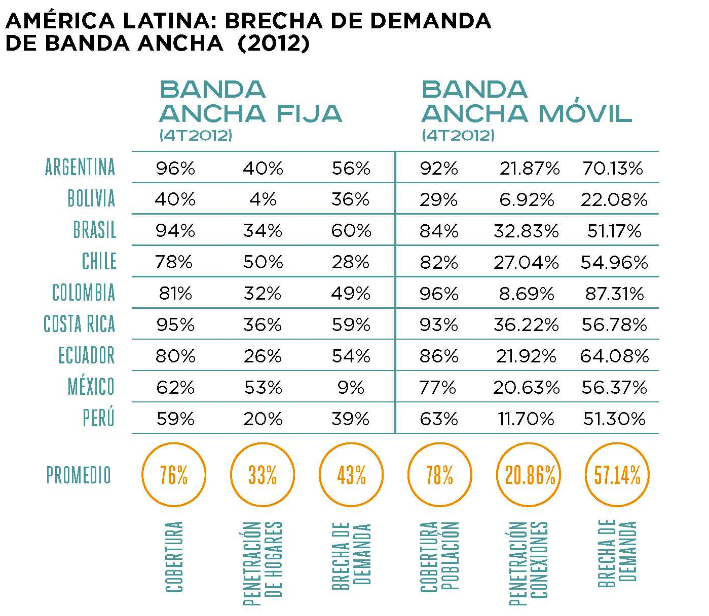
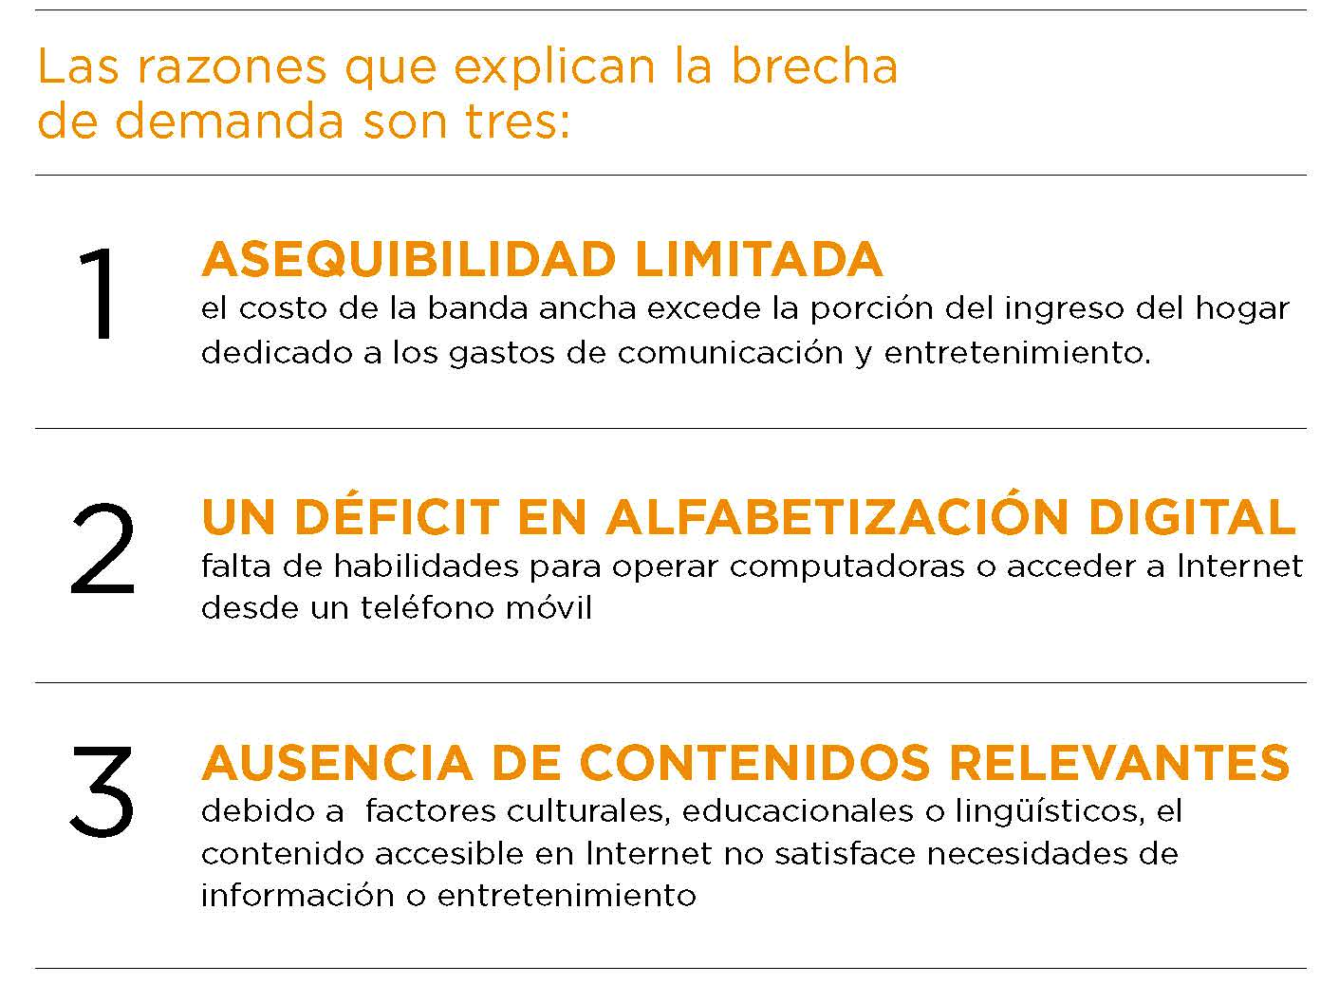
ALGUNOS DATOS PARA TOMAR EN CUENTA

Slide 13
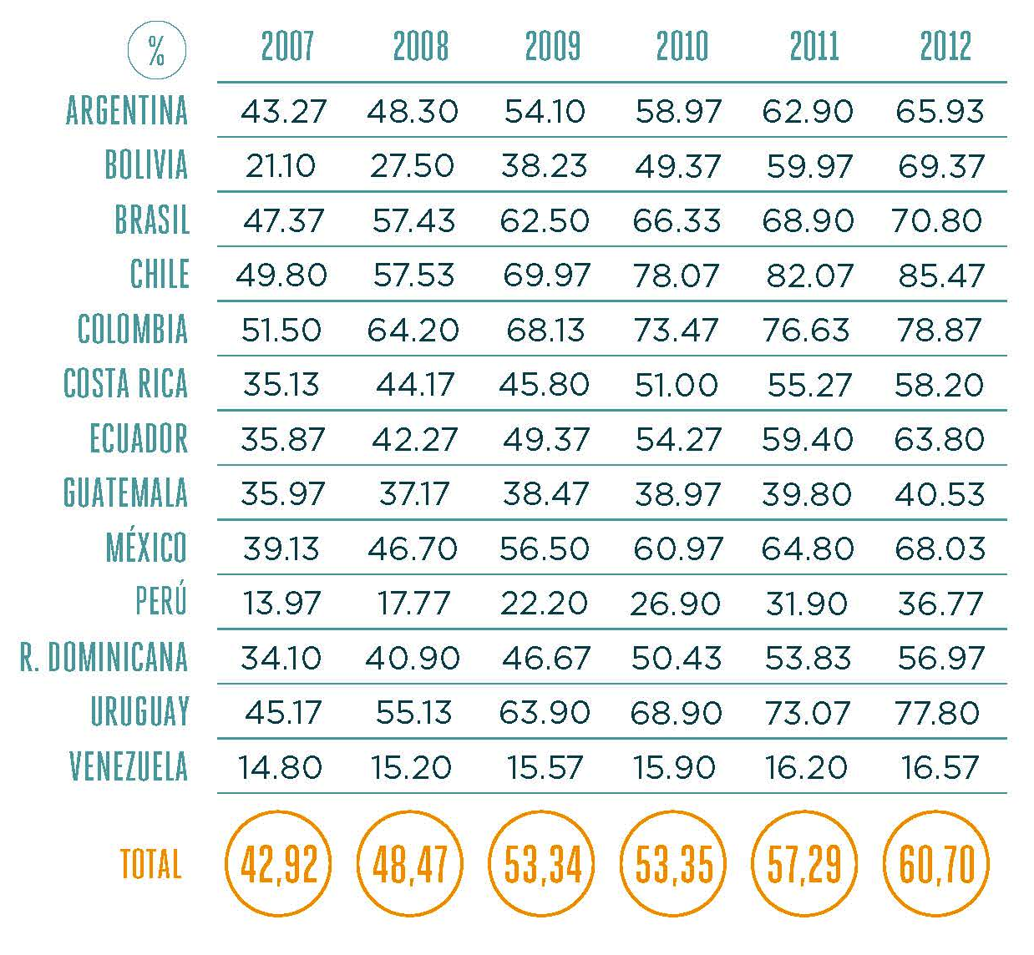
ALGUNOS DATOS PARA TOMAR EN CUENTA

Slide 14
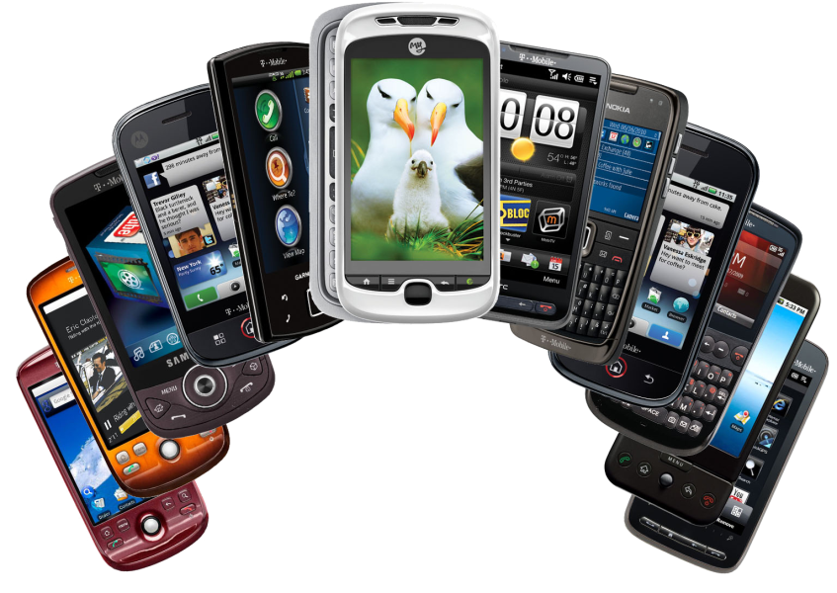
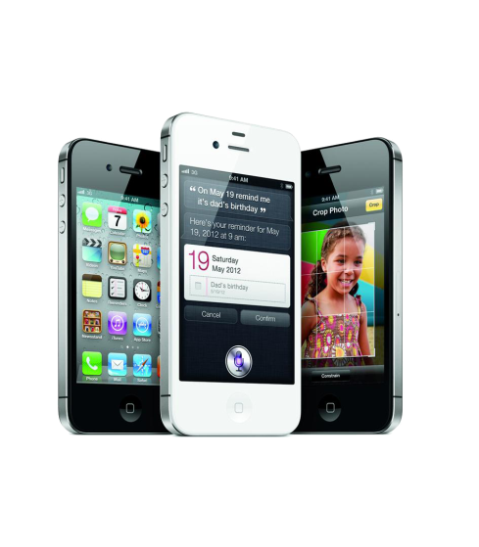
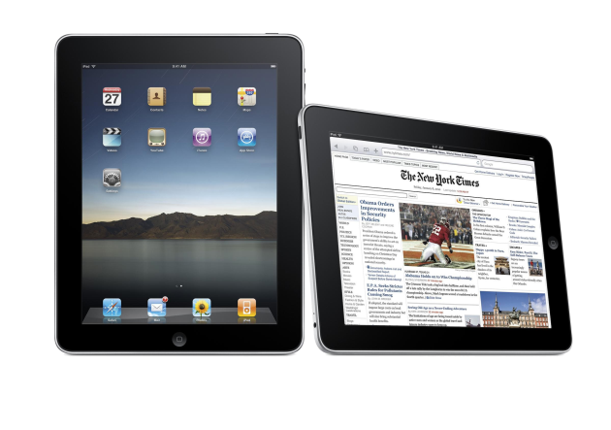
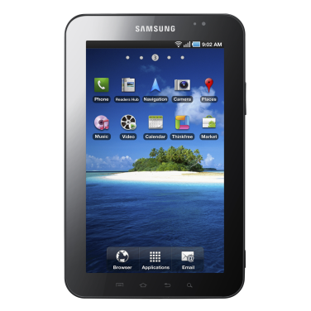
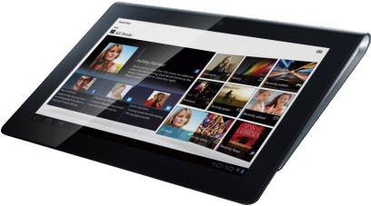
ALGUNOS DATOS PARA TOMAR EN CUENTA
EL 51% DE LOS CONSUMIDORES, A NIVEL MUNDIAL, TIENEN MÁS PROBABILIDADES DE COMPRAR A LAS EMPRESAS QUE TIENEN SITIOS WEB ESPECÍFICOS PARA MÓVILES.
EL 78% DEL TRÁFICO DE DATOS MÓVILES EN TODO EL MUNDO SE CONSUME POR LOS TELÉFONOS INTELIGENTES.
EL 80% DE DISPOSITIVOS QUE ACCEDEN A SITIOS WEB PARA MÓVILES TIENEN UNA PANTALLA TÁCTIL.
50 MILLONES DE PERSONAS EN EL MUNDO TIENEN UN TELÉFONO MÓVIL, PERO NO TIENEN ELECTRICIDAD EN SUS CASAS. EN OTRAS PALABRAS, EL ACCESO MÓVIL TIENE MÁS ALCANCE QUE LA ELECTRICIDAD.
EL NÚMERO DE SUSCRIPCIONES ACTIVAS DE BANDA ANCHA MÓVIL A NIVEL MUNDIAL EN 2011 ERA DE 1200 MILLONES.
EL AÑO 2011 SE VENDIERON A NIVEL MUNDIAL UN TOTAL DE 488 MILLOES DE SMARTPHONES CONTRA APENAS 415 MILLONES DE PC.

Slide 15
INTRODUCCIÓN
ALGUNAS CIFRAS
CON MÁS DE 630 MILLONES DE CONEXIONES EN EL 2011, AMÉRICA LATINA ES EL TERCER MERCADO MÁS GRANDE DE TELEFONÍA MÓVIL A NIVEL MUNDIAL DESPUÉS DE ASIA Y ÁFRICA.
LA PENETRACIÓN DE TELÉFONOS INTELIGENTES EN AMÉRICA LATINA ESTÁ AUMENTANDO RÁPIDAMENTE Y SE PRONOSTICA QUE SE TRIPLIQUE DESDE EL 9% EN 2010 HASTA UN 33% PARA 2014.
LA PENETRACIÓN DE SMARTPHONES EN LA REGIÓN HA ESTADO SIGUIENDO LA TENDENCIA HISTÓRICA DE ESTADOS UNIDOS, SUGIRIENDO QUE PARA 2018 LA PENETRACIÓN DE SMARTPHONES EN AMÉRICA LATINA PODRÍA LLEGAR A CASI 60%.
EN BOLIVIA, LA PARTICIPACIÓN DE TELEFONOS INTELIGENTES PASA DE UN 20% EN 2009 A UN 46% EN 2011 Y SE ESTIMA UN 58% PARA EL 2014.

Slide 16
ALGUNOS DATOS PARA TOMAR EN CUENTA
 | Q4 2011 ENVIOS (EN MILLONES) | CRECIMIENTO Q4'11/Q4'10 | AÑO 2011 ENVIOS (EN MILLONES) | CRECIMIENTO 2011/2012
CATEGORIA
TELEFONOS INTELIGENTES | 158.5 | 56.60% | 487.7 | 62.70%
TOTAL PC'S | 120.2 | 16.30% | 414.6 | 14.80%
TABLETAS | 26.5 | 186.20% | 63.2 | 274.20%
NETBOOKS | 6.7 | -32.40% | 29.4 | -25.30%
NOTEBOOKS | 57.9 | 7.30% | 209.6 | 7.50%
DESKTOPS | 29.1 | -3.36% | 112.4 | 2.30%
LAS ESTADISTICAS UBICAN A LAS TABLETAS DENTRO DE LA CUOTA DE MERCADO DE LAS PC’S, LO CUAL QUIERE DECIR QUE NI SIQUIERA EL ARROLLADOR ÉXITO DEL IPAD O EL KINDLE FIRE HAN PODIDO AYUDARLE A MANTENER SU PRIMER PUESTO.
LO REAL ES QUE EL ÉXITO DE LOS SMARTPHONES RECIÉN COMIENZA Y ESTA TENDENCIA SE ACRECENTARÁ CON EL TIEMPO, ALGO QUE NO REVISTE DISCUSIÓN ALGUNA. DE HECHO, YA HACE 2 O 3 AÑOS SE ESTABA ORILLANDO ESTA SITUACIÓN Y TAN SOLO EL IMPRESIONANTE ÉXITO DE LOS NETBOOKS PRIMERO, Y DE LOS TABLETS DESPUÉS, HA SOSTENIDO A LA PLATAFORMA PC EN EL SITIAL DE PRIVILEGIO.

Slide 17



INTRODUCCIÓN
ALGUNAS CIFRAS
ANDROID (DE GOOGLE) E iOS (DE APPLE), SON SEGÚN LAS CIFRAS, LAS PLATAFORMAS DE MAYOR CRECIMIENTO EN AMERICA LATINA.
MINTRAS BLACKBERRY (DE RIM) Y SYMBIAN (DE NOKIA) MUESTRAN UNA TENDENCIA A LA BAJA. LA PRIMERA PROBABLEMENTE POR LOS ALTOS COSTOS DE CONEXIÓN Y SU SEGMENTACIÓN A MERCADOS EJECUTIVOS Y LA SEGUNDA POR ESTAR SIENDO REEMPLAZADA POR WINDOWS PHONE
DISTRIBUCIÓN DE SISTEMAS MOVILES DE TELEFONOS INTELIGENTES (SMARTH PHONES) EN MILLONES DE UNIDADES EN AMERICA LATINA (PRONOSTICO 2012 – 2013)

Slide 18

NORMATIVA
LEY 2166
LEY 2492
D.S. 27310
ARTICULO 3° (FUNCIÓN): ESTABLECE QUE ES FUNCIÓN DEL SERVICIO DE IMPUESTOS NACIONALES FACILITAR EL CUMPLIMIENTO VOLUNTARIO, VERAZ Y OPORTUNO DE LAS OBLIGACIONES TRIBUTARIAS.
ARTICULO 79: SE FACULTA AL SIN A UTILIZAR CUALQUIER MEDIO TECNOLÓGICAMENTE DISPONIBLE EN EL PAÍS, INCLUIDOS LOS INFORMÁTICOS, ELECTRÓNICOS, ÓPTICOS O DE CUALQUIER OTRA TECNOLOGÍA PARA FACTURACIÓN, PRESENTACIÓN DE DECLARACIONES JURADAS Y TODA OTRA INFORMACIÓN DE IMPORTANCIA FISCAL.
ARTICULO 7: LAS OPERACIONES ELECTRÓNICAS REALIZADAS Y REGISTRADAS EN EL SISTEMA INFORMÁTICO DE LA ADMINISTRACIÓN TRIBUTARIA POR UN USUARIO AUTORIZADO SURTEN EFECTOS JURÍDICOS Y TIENE VALIDEZ PROBATORIA; PRESUMIÉNDOSE QUE TODA OPERACIÓN ELECTRÓNICA REGISTRADA EN EL SISTEMA INFORMÁTICO PERTENECE AL USUARIO AUTORIZADO.

Slide 19


NORMATIVA
OFICINA VIRTUAL
RND 10.0004.10
RND 10.0021.10
RND 10.0028.10
REGLAMENTAR EL PROCEDIMIENTO PARA LA PRESENTACIÓN DE DECLARACIONES JURADAS SIN DATOS, A TRAVÉS DEL SERVICIO HABILITADO EN EL SITIO WEB DENOMINADO “OFICINA VIRTUAL”
ESTABLECE PROCEDIMIENTO DE CERTIFICACIÓN DE DECLARACIONES JURADAS Y LA OBTENCIÓN DE EXTRACTOS TRIBUTARIOS POR PARTE DEL SUJETO PASIVO, ASÍ COMO ESTABLECER EL PROCEDIMIENTO PARA LA CONFIRMACIÓN DE LA CERTIFICACIÓN POR TERCEROS VÍA OFICINA VIRTUAL.
ESTABLECE PROCEDIMIENTO PARA EL PAGO DE OBLIGACIONES TRIBUTARIAS EN LINEA MEDIANTE INTERNET, DESDE EL PORTAL DE UNA ENTIDAD FINANCIERA MEDIANTE DEBITO AUTOMATICO EN CUALQUIER PARTE DEL MUNDO.
OFICINA MOVIL
RND 10.0004.12
APRUEBA EL APLICATIVO INFORMATICO DE OFICINA MOVIL, ESTABLECIENDO PROCEDIMIENTOS Y ASPECTOS TÉCNICOS, PARA EL FUNCIONAMIENTO DEL DISPOSITIVO MOVIL INTELIGENTE CON CONEXIÓN A INTERNET, A EFECTO DE BRINDAR AL CONTRIBUYENTE LOS SERVICIOS HABILITADOS

